Slide 1
Лекц 2. HTML5 1-р хэсэг
Интернэт технологийн үндэс
2024 оны намар

Slide 2
Өнөөдрийн агуулга
HTML хэл гэж юу вэ?
HTML5 анхны жишээ, документ үүсгэх, засварлах, баталгаажуулах
Гарчиг
Холбоос
Зураг
Тусгай тэмдэгтүүд
Жагсаалт
Хүснэгт
Форм
Мета элементүүд

Slide 3
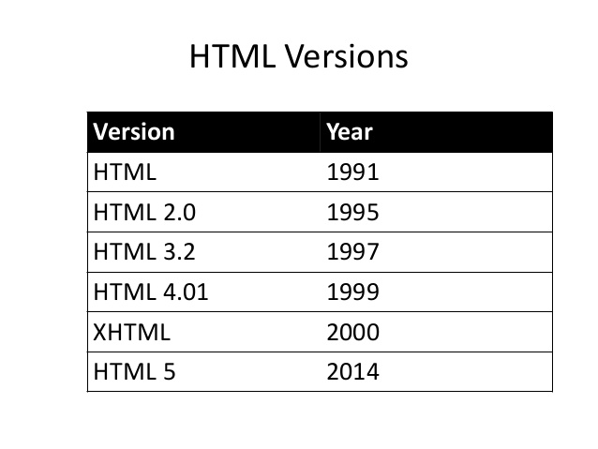
HTML хэл
HTML5 нь документийн агуулга болон бүтцийг вэб хөтчид хэрхэн дэлгэцлэхийг тодорхойлдог маркап хэл юм.

Slide 4
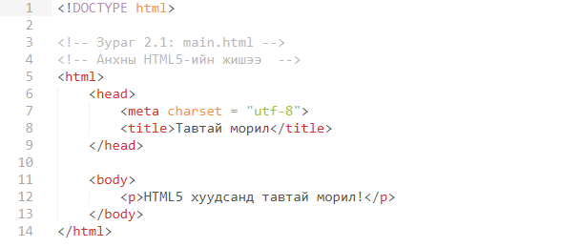
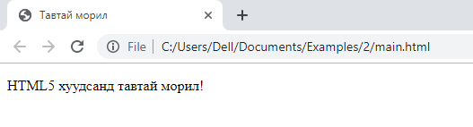
Анхны HTML5 жишээ, засварлах
Документийн төрлийн тодорхойлолт
Хоосон мөр
Сэтгэгдэл
html, head, body элементүүд
Эхлэх болон төгсөх таагууд
title элемент
Параграф элемент (<p>...</p>)

Slide 5
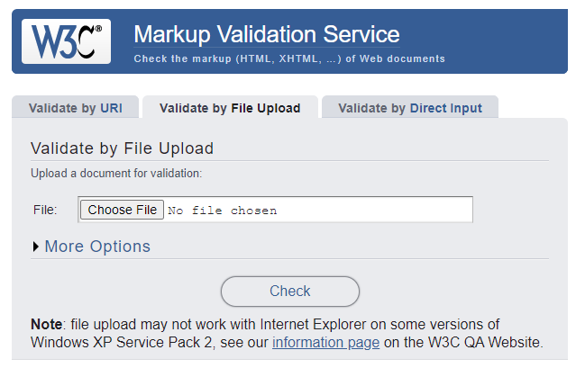
W3C-ийн HTML5 баталгаажуулах үйлчилгээ
World Wide Web Consortium (W3C) нь HTML5 документад синтаксийн алдаа байгаа эсэхийг шалгаж баталгаажуулах (validator.w3.org) үйлчилгээ үзүүлдэг.
http://validator.w3.org/#validate-by-upload

Slide 6
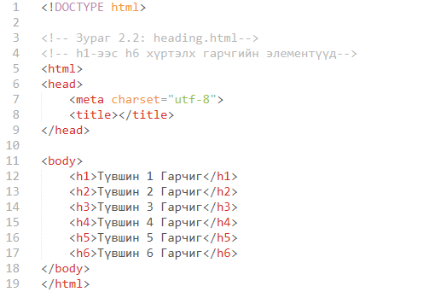
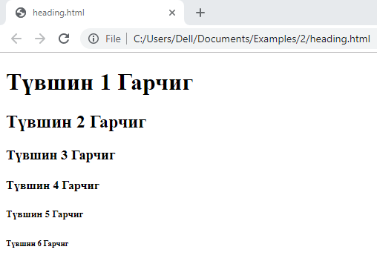
Гарчиг

Slide 7
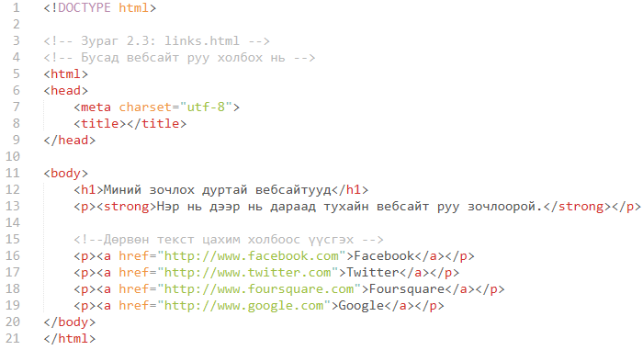
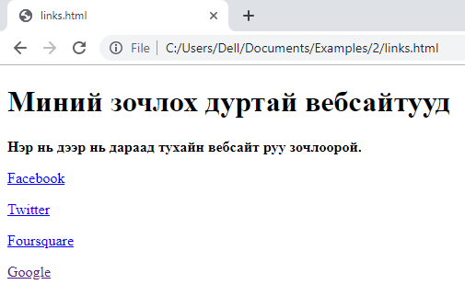
Холбоос

Slide 8
Холбоос
href атрибутын авч болох утгууд нь:
вэб хуудас эсвэл вэб хуудас доторх байршил
Файл
Имэйл хаяг

Slide 9
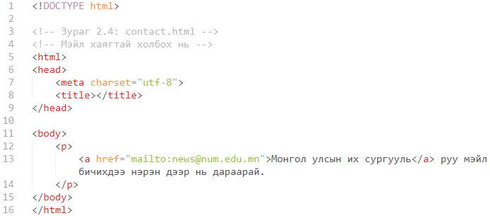
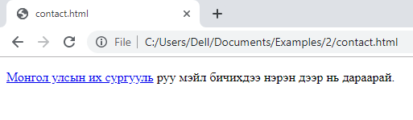


Имэйл хаяг руу цахим холбоос хийх
Холбоос дээр товшиход чиний үйлдлийн системийн defualt мэйл програм нээгдэнэ.
Жишээ нь:
Windows - Outlook
iOS - Mail гэх мэт

Slide 10
Зураг
Зураг хуваалцах вэбсайтууд | URL
Flickr | www.flickr.com
Photobucket | photobucket.com
devientART | devientart.com
Picasa | picasa.google.com
TinyPic | tinypic.com
ImageShack | www.imageshack.us
FreeDigitalPhotos.net | www.freedigitalphotos.net
Open Stock Photography | www.openstockphotography.org
Open Clip Art Library | www.openclipart.org
Хамгийн өргөн ашиглагддаг зургийн төрөл
PNG (Portable Network Graphics)
JPEG (Joint Photographic Experts Group)
Зургийг засварлахдаа
Adobe Photoshop Express (www.photoshop.com)
G.I.M.P (www.gimp.com)
Inkscape (www.inkscape.com)

Slide 11
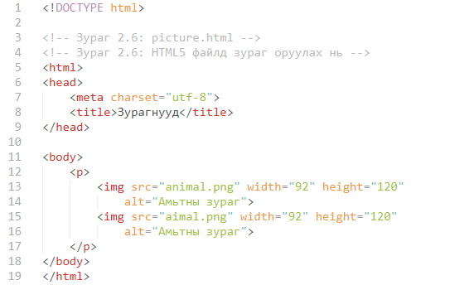
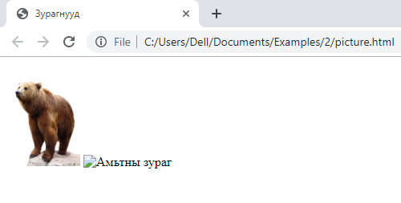
Зураг
Файлын замыг заахдаа дараах хоёр аргыг хэрэглэнэ. Үүнд:
Relative path
index.html
../info.png
../../script/script.js
Absolute path
C:\Users\Dell\Desktop\info.html
https://elselt.num.edu.mn/surgalt/info.html

Slide 12
alt атрибут
alt атрибутын үүрэг:
Зураг дэлгэцэнд гараагүй үед alt атрибутын утга дэлгэцэд гарна
Хайлтын систем болон дэлгэц уншдаг програмд alt атрибут чухал үүрэгтэй.

Slide 13
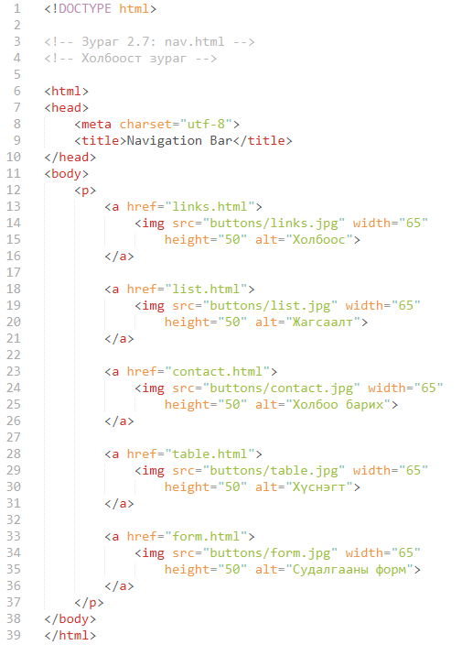
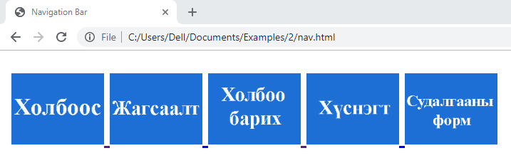
Зургийг холбоос болгох нь
Зургийн src атрибутад бусад вэбсайтны зургийг өгөх боломжтой. Энэ тохиолдолд тухайн зургийг өөрийн вэб сайтдаа ашиглах зөвшөөрөл авахаа мартуузай.

Slide 14
Тусгай тэмдэгтүүд
Тэмдэгтүүд | Төлөөлөл
& | &amp;
‘ | &apos;
> | &gt;
< | &lt;
“ | &quot;
Хоосон зай | &nbsp;
© | &copy;
— | &mdash;
1⁄4 | &frac14;
1⁄2 | &frac12;
3⁄4 | &frac34;
... | &hellip;
® | &reg;
§ | &sect;
TM | &trade;
HTML5 документад тусгай тэмдэгтүүдийг шууд бичиж өгч болдоггүй. Учир нь зарим компьютерийн гаруудад тусгай тэмдэгтүүд (Жишээ нь: ©) бичих боломжгүй байдаг бол хэд хэдэн тусгай тэмдэгтүүдыг шууд бичих нь HTML5 документад синтаксийн алдаа үүсгэдэг. Жишээ нь:
<p>Хэрвээ x < 10 бол x-ийн утгыг нэгээр нэмэгдүүл.</p>
Зөв бичсэн нь:
<p>Хэрвээ x &lt; 10 бол x-ийн утгыг нэгээр нэмэгдүүл.</p>

Slide 15
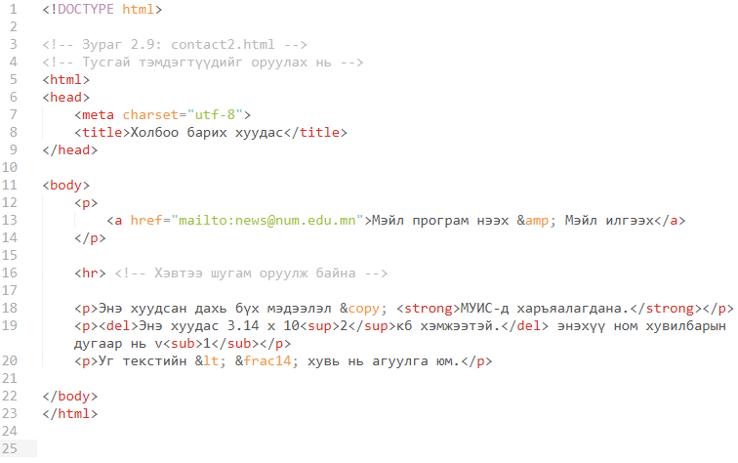
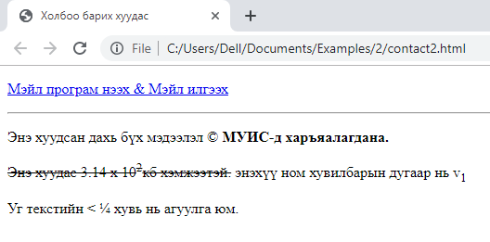
Тусгай тэмдэгтүүд ба хэвтээ шугам

Slide 16
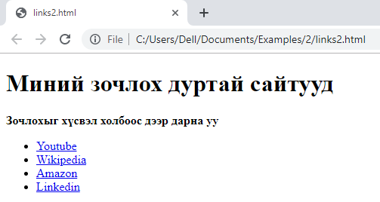
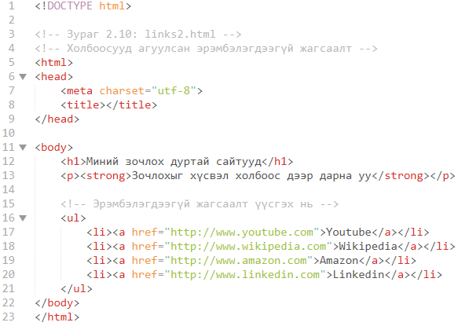
Жагсаалт
Эрэмбэлэгдээгүй жагсаалт
Эрэмбэлэгдээгүй жагсаалтын type атрибутын авах утгууд
Утгууд | Тайлбар | Жишээ
disc | Гарааны утга. Хар дугуй дүрсээр тэмдэглэгдэнэ. | Эрэгтэй Эмэгтэй
circle | Дугуй дүрсээр тэмдэглэглэнэ. | Эрэгтэй Эмэгтэй
square | Хар дөрвөлжин дүрсээр тэмдэглэгдэнэ. | Эрэгтэй Эмэгтэй
none | Ямар нэгэн дүрсгүй байна. | Эрэгтэй Эмэгтэй

Slide 17
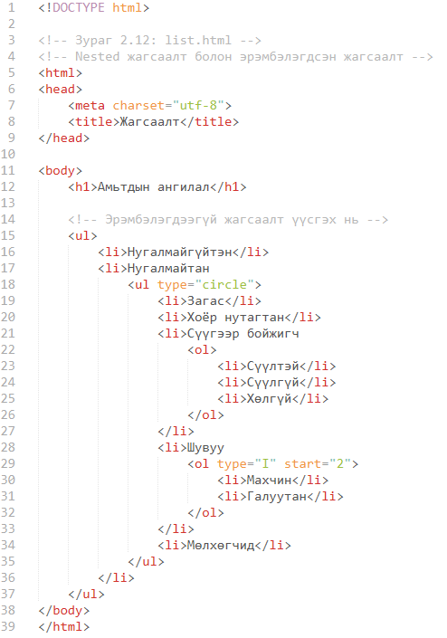
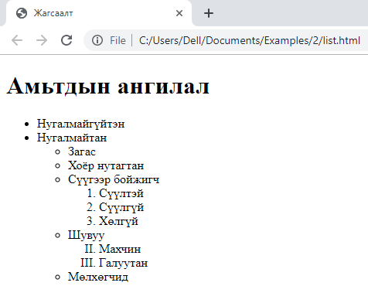
Жагсаалт
Эрэмбэлэгдсэн ба үүрэлсэн жагсаалт

Slide 18
Жагсаалт
Эрэмбэлэгдсэн жагсаалтын type атрибутын авах утгууд
Утгууд | Тайлбар | Жишээ
1 | Гарааны утга. Тоогоор дугаарлагдана | Эрэгтэй Эмэгтэй
А | Том англи цагаан толгойн үсгээр дугаарлагдана. | Эрэгтэй Эмэгтэй
a | Жижиг англи цагаан толгойн үсгээр дугаарлагдана. | Эрэгтэй Эмэгтэй
I | Том роман тоогоор дугаарлагдана. | Эрэгтэй Эмэгтэй
i | Жижиг роман тоогоор дугаарлагдана. | i. Эрэгтэй ii. Эмэгтэй

Slide 19
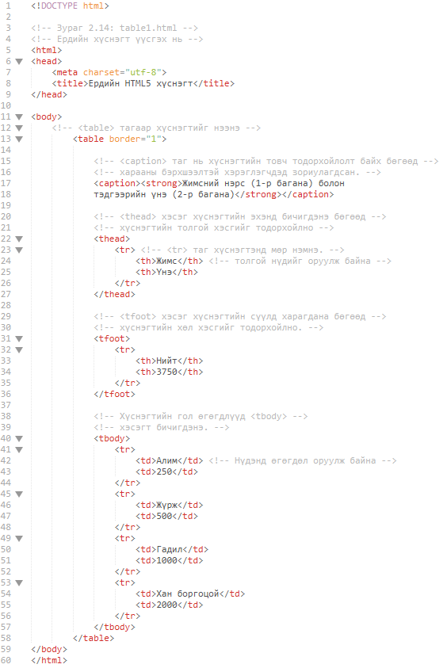
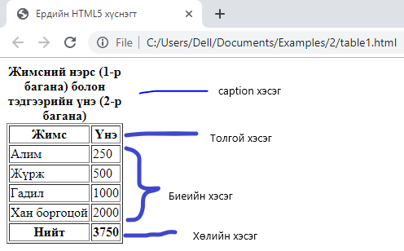
Хүснэгт

Slide 20
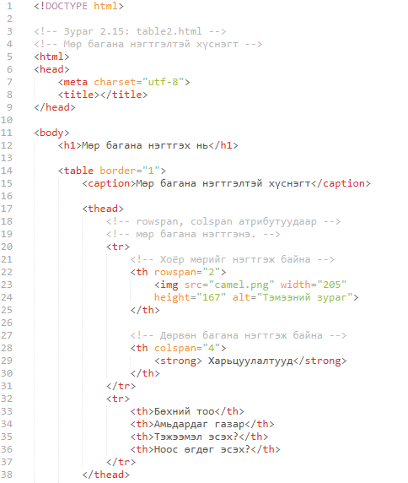
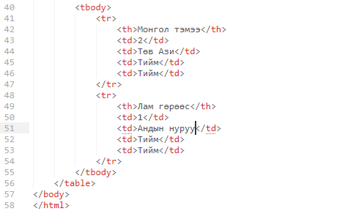
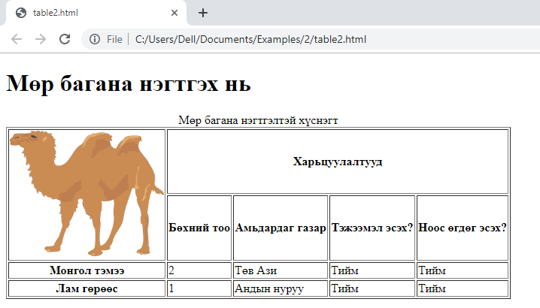
Хүснэгтэд мөр баганын нэгтгэл хийх

Slide 21
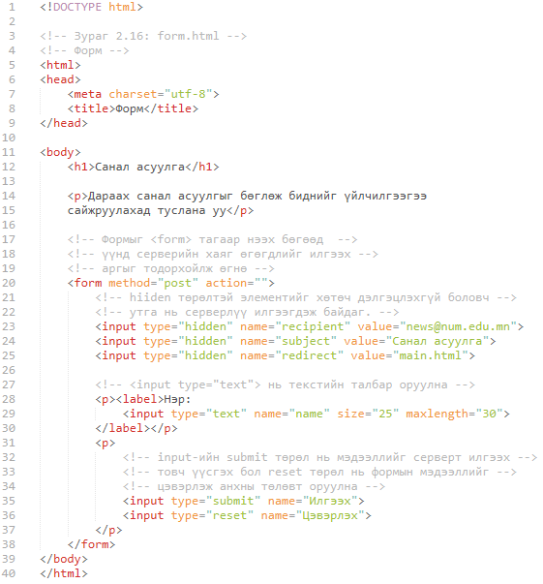
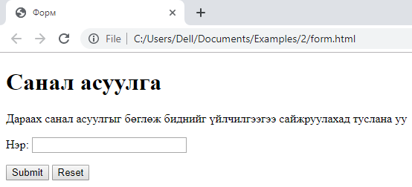
Форм
Форм элементийг хэрэглэгчээс мэдээлэл цуглуулах зорилгоор ашиглана

Slide 22
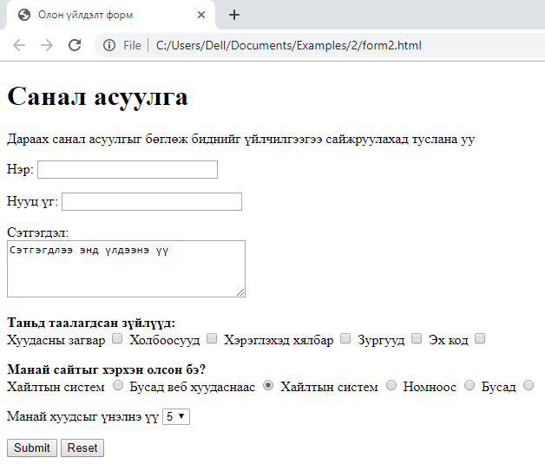
Форм

Slide 23
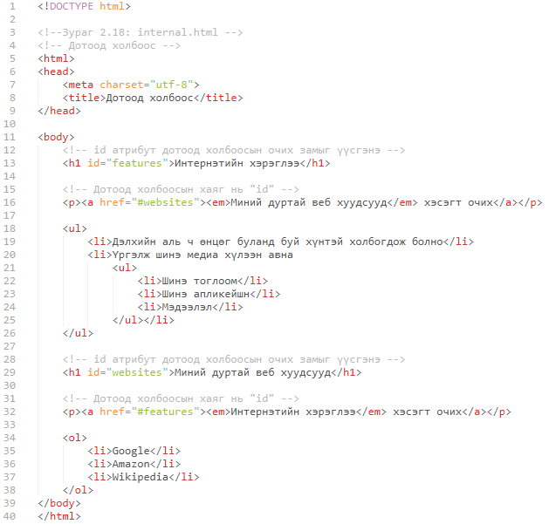
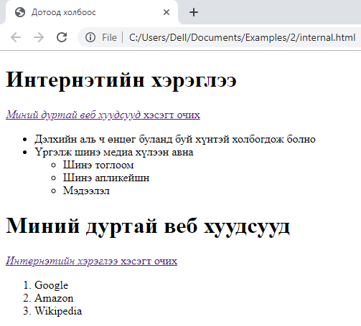
Дотоод холбоос

Slide 24
Дотоод холбоос
Документ доторх элемент рүү шилжихдээ а тагын href атрибутад # тэмдэгтэй тухайн элементийн id-ны нэрийг оноож өгнө (32-р мөр)

Slide 25
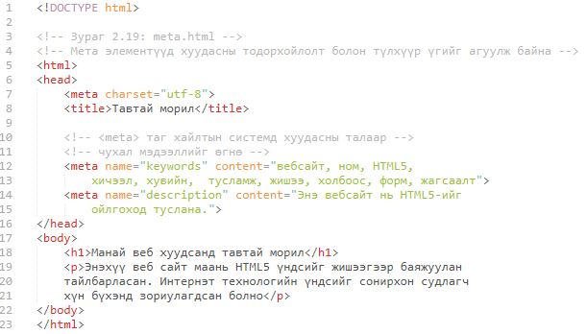
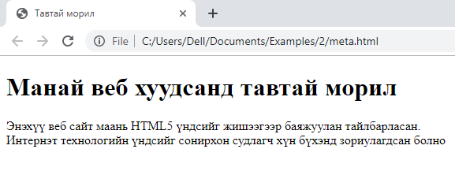
Мета элементүүд
мета элемент тухайн документийн талаарх мэдээллийг агуулж байдаг. Мета элементийн чухал хоёр атрибутууд нь name, content юм. Name нь мета элементийн төрлийг заах бол content нь хайлтын систем хуудсыг ангилахдаа ашигладаг мэдээллийг агуулна

Slide 26
АСУУЛТ ?

